Slide 1



VENTUS GPGPU运行GEMM分析
RISC-V GPU在运行大模型时的性能分析与优化方案
2025-高级模拟及射频集成电路设计南京大学集成电路学院

Slide 2


上次组会留下的问题
1. 数据访问：
运行GEMM的数据到底取自哪里（L1 Cache/L2 Cache/DRAM）？
存储在不同位置的数据运算带来的性能影响如何？
2. 理论性能合理性问题尚不确定？
3. 能找到哪些创新点？
算法层：多Work-Group并行优化、向量化计算（官方给出的GEMM运算采用标量运算，可以使用向量扩展指令加速GEMM运算）
内存层：共享内存双缓冲（Double Buffering）、寄存器缓存
指令层：循环展开、软件流水、条件分支消除

Slide 3
数据访存地址
matmul.cl（内核文件）：
for (int bk = 0; bk < K; bk += TILE_K) {
int a_row = row;
int a_col = bk + lx;
As[ly*TILE_K + lx] = (a_row < M && a_col < K) ? A[a_row*K + a_col] : 0.0f;
int b_row = bk + ly;
int b_col = col;
Bs[ly*TILE_N + lx] = (b_row < K && b_col < N) ? B[b_row*N + b_col] : 0.0f;
barrier(CLK_LOCAL_MEM_FENCE);
for (int kk = 0; kk < TILE_K; ++kk) {
float a = As[ly*TILE_K + kk];
float b = Bs[kk*TILE_N + lx];
acc += a * b;
}
barrier(CLK_LOCAL_MEM_FENCE);
}
if (row < M && col < N) {
C[row*N + col] = acc;
}
}
}
}
#ifndef TILE_M
#define TILE_M 16
#endif
#ifndef TILE_N
#define TILE_N 16
#endif
#ifndef TILE_K
#define TILE_K 16
#endif
__kernel void sgemm_one_wg(__global const float* A,
__global const float* B,
__global float* C,
const int M, const int N, const int K)
{
const int lx = get_local_id(0);
const int ly = get_local_id(1);
__local float As[TILE_M*TILE_K];
__local float Bs[TILE_K*TILE_N];
for (int bm = 0; bm < M; bm += TILE_M) {
for (int bn = 0; bn < N; bn += TILE_N) {
const int row = bm + ly;
const int col = bn + lx;
float acc = 0.0f;
__global: DRAM
__local: L1 Cache

Slide 4
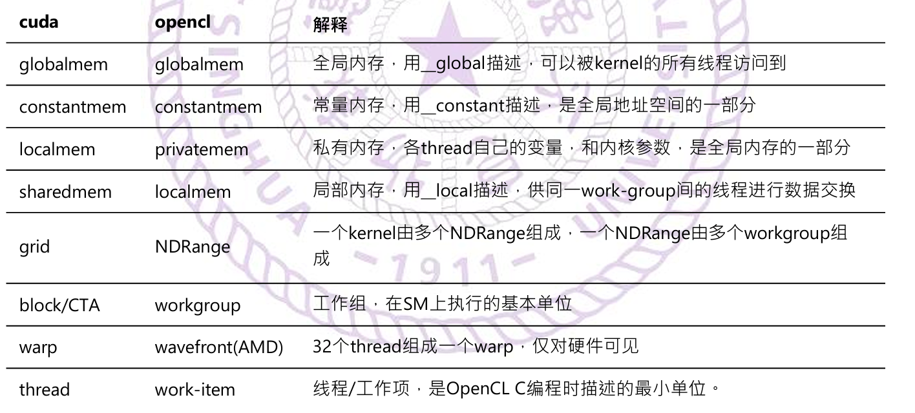
数据访存地址
数据A、B、C存储在DRAM（A矩阵按列分块加载、B矩阵按行分块加载）
As, Bs存储在L1共享内存（L1 Cache/SMEM）
计算结果a,b,acc：寄存器

Slide 5
从运行日志看数据访存
M,N,K | AI | FLOPs | Time(s) | FLOPS | Tile_M | Tile_N | Tile_K | error
4 | 0.67 | 128 | 0.000029605 | 4323593.988 | 4 | 4 | 4 | 0 / 16
内存地址
数据 | 地址 | 大小 | 存储层次
A矩阵 | 90000000 - 9000003F | 64 Bytes, 16 float | 占用全局内存__global
B矩阵 | 90001000 - 9000103F | 64 Bytes, 16 float
C矩阵 | 90002000 - 9000203F | 64 Bytes, 16 float
共享内存 | 70000000 - 700004FF | 1.25 KByte | 局部内存/共享内存__local L1 Cache/SMEM
私有内存 | 90004000 - 90023FFF | 128 KByte | 寄存器+溢出的私有内存（L2/DRAM）
DRAM
Local Memory
计算
DRAM
存储As数据到LocalMemory
加载A矩阵到向量寄存器
存储A数据到LocalMemory（As）
加载B矩阵数据
存储B数据到LocalMemory（Bs）
从LocalMemory地址As和Bs读取数据
将计算结构存储到DRAM地址
As: 本地内存中的A tile缓存

Slide 6
1024*4096 GEMM 推算公式
地址（空间）
load所需周期（每个周期拿多少数据）
Attention计算估算

Slide 7
[256,256,256]日志详析
指令效率奇低
VFMADD_VV占比4.6
控制/分支指令占比30%
内存访问效率低
理论内存：
读A: 256*256*4=262144 | 读B: 256*256*4=262144
写C: 256*256*4=262144 | 共768KBtye
实际内存访问量：293.86MB
256*256*256情况：
循环迭代：比较+分支+递增=3条控制指令
共 16*16*16*3=12288条/线程
256线程*12288条/线程=3M控制指令
SETRPC_0: 1.25M JAL_0:1.19M VBEQ_0:1.18M
每次内循环都重新加载
As[ly*TILE_K + lx] = A[a_row*K + a_col];
Bs[ly*TILE_N + lx] = B[b_row*N + b_col];

Slide 8
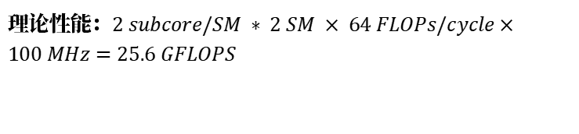
理论性能分析
M,N,K | AI | FLOPs | Time(s) | FLOPS | Tile_M | Tile_N | Tile_K | error
4 | 0.67 | 128 | 0.000029605 | 4323593.988 | 4 | 4 | 4 | 0 / 16
8 | 1.33 | 1024 | 0.000038695 | 26463367.36 | 8 | 8 | 8 | 0 / 64
16 | 2.67 | 8192 | 0.000087105 | 94047414.04 | 16 | 16 | 16 | 0 / 256
32 | 5.33 | 65536 | 0.000350115 | 187184210.9 | 16 | 16 | 16 | 0 / 1024
64 | 10.67 | 524288 | 0.002085525 | 251393773.8 | 16 | 16 | 16 | 0 / 4096
128 | 21.33 | 4194304 | 0.015549915 | 269731635.2 | 16 | 16 | 16 | 0 / 16384
256 | 42.67 | 33554432 | 0.112245315 | 298938374.4 | 16 | 16 | 16 | 0 / 65536
512 | 85.33 | 268435456 | 0.866288685 | 309868362.2 | 16 | 16 | 16 | 0 / 262144
参数 | 值
hw num thread | 32
理论性能：$2 subcore/SM ∗ 2 SM × 64 FLOPs/cycle×100 MHz=25.6 GFLOPS$
单元 | 延迟 | 说明
ALU/vALU | 1 cycle | 整数/逻辑运算
MUL | 2 cycles | 32位整数乘法
FMUL | 3 cycles | 浮点乘法
FADD | 3 cycles | 浮点加法
FMACC | 5 cycles | 融合乘加
计算指令 | IPC=1 | IPC=2
30% | 1.92 GFLOPS | 3.84 GFLOPS
50% | 3.20 GFLOPS | 6.40 GFLOPS

Slide 9
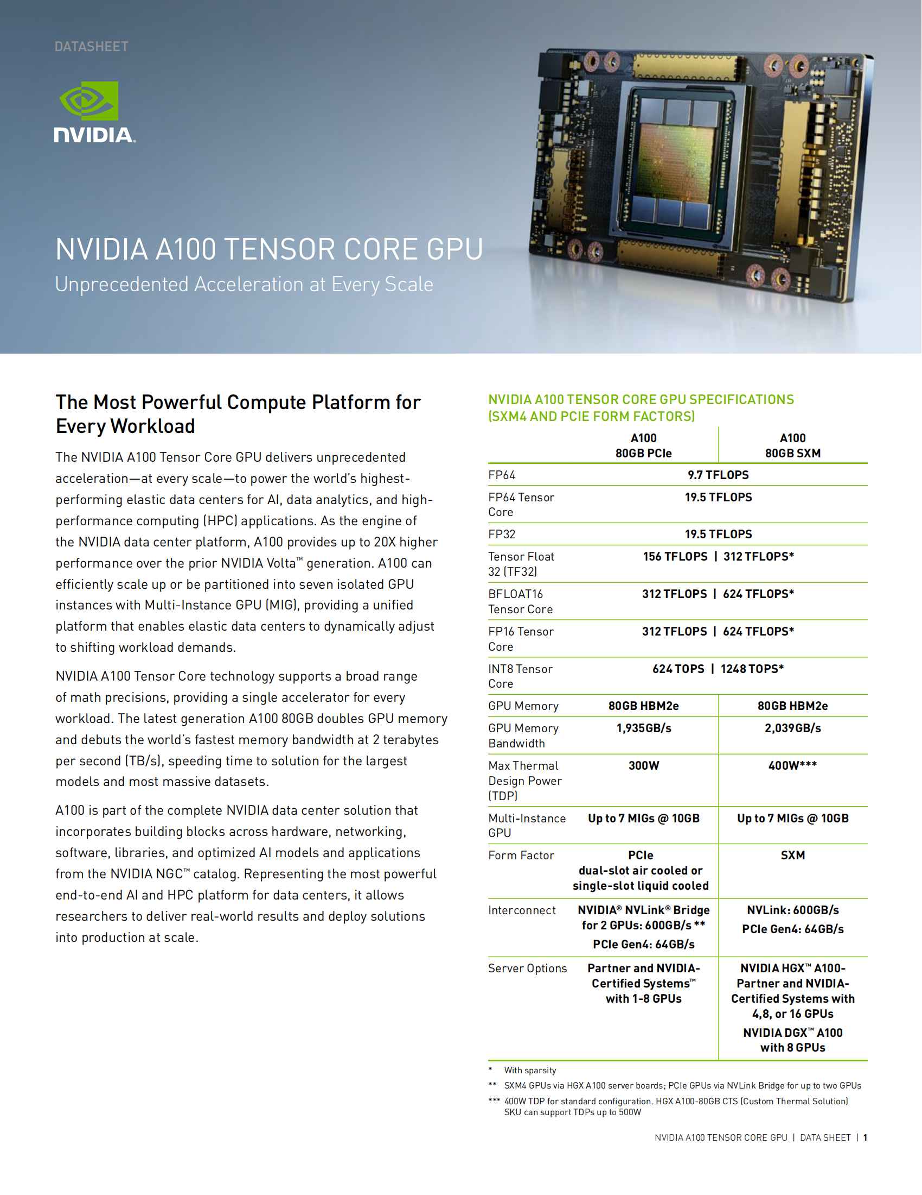
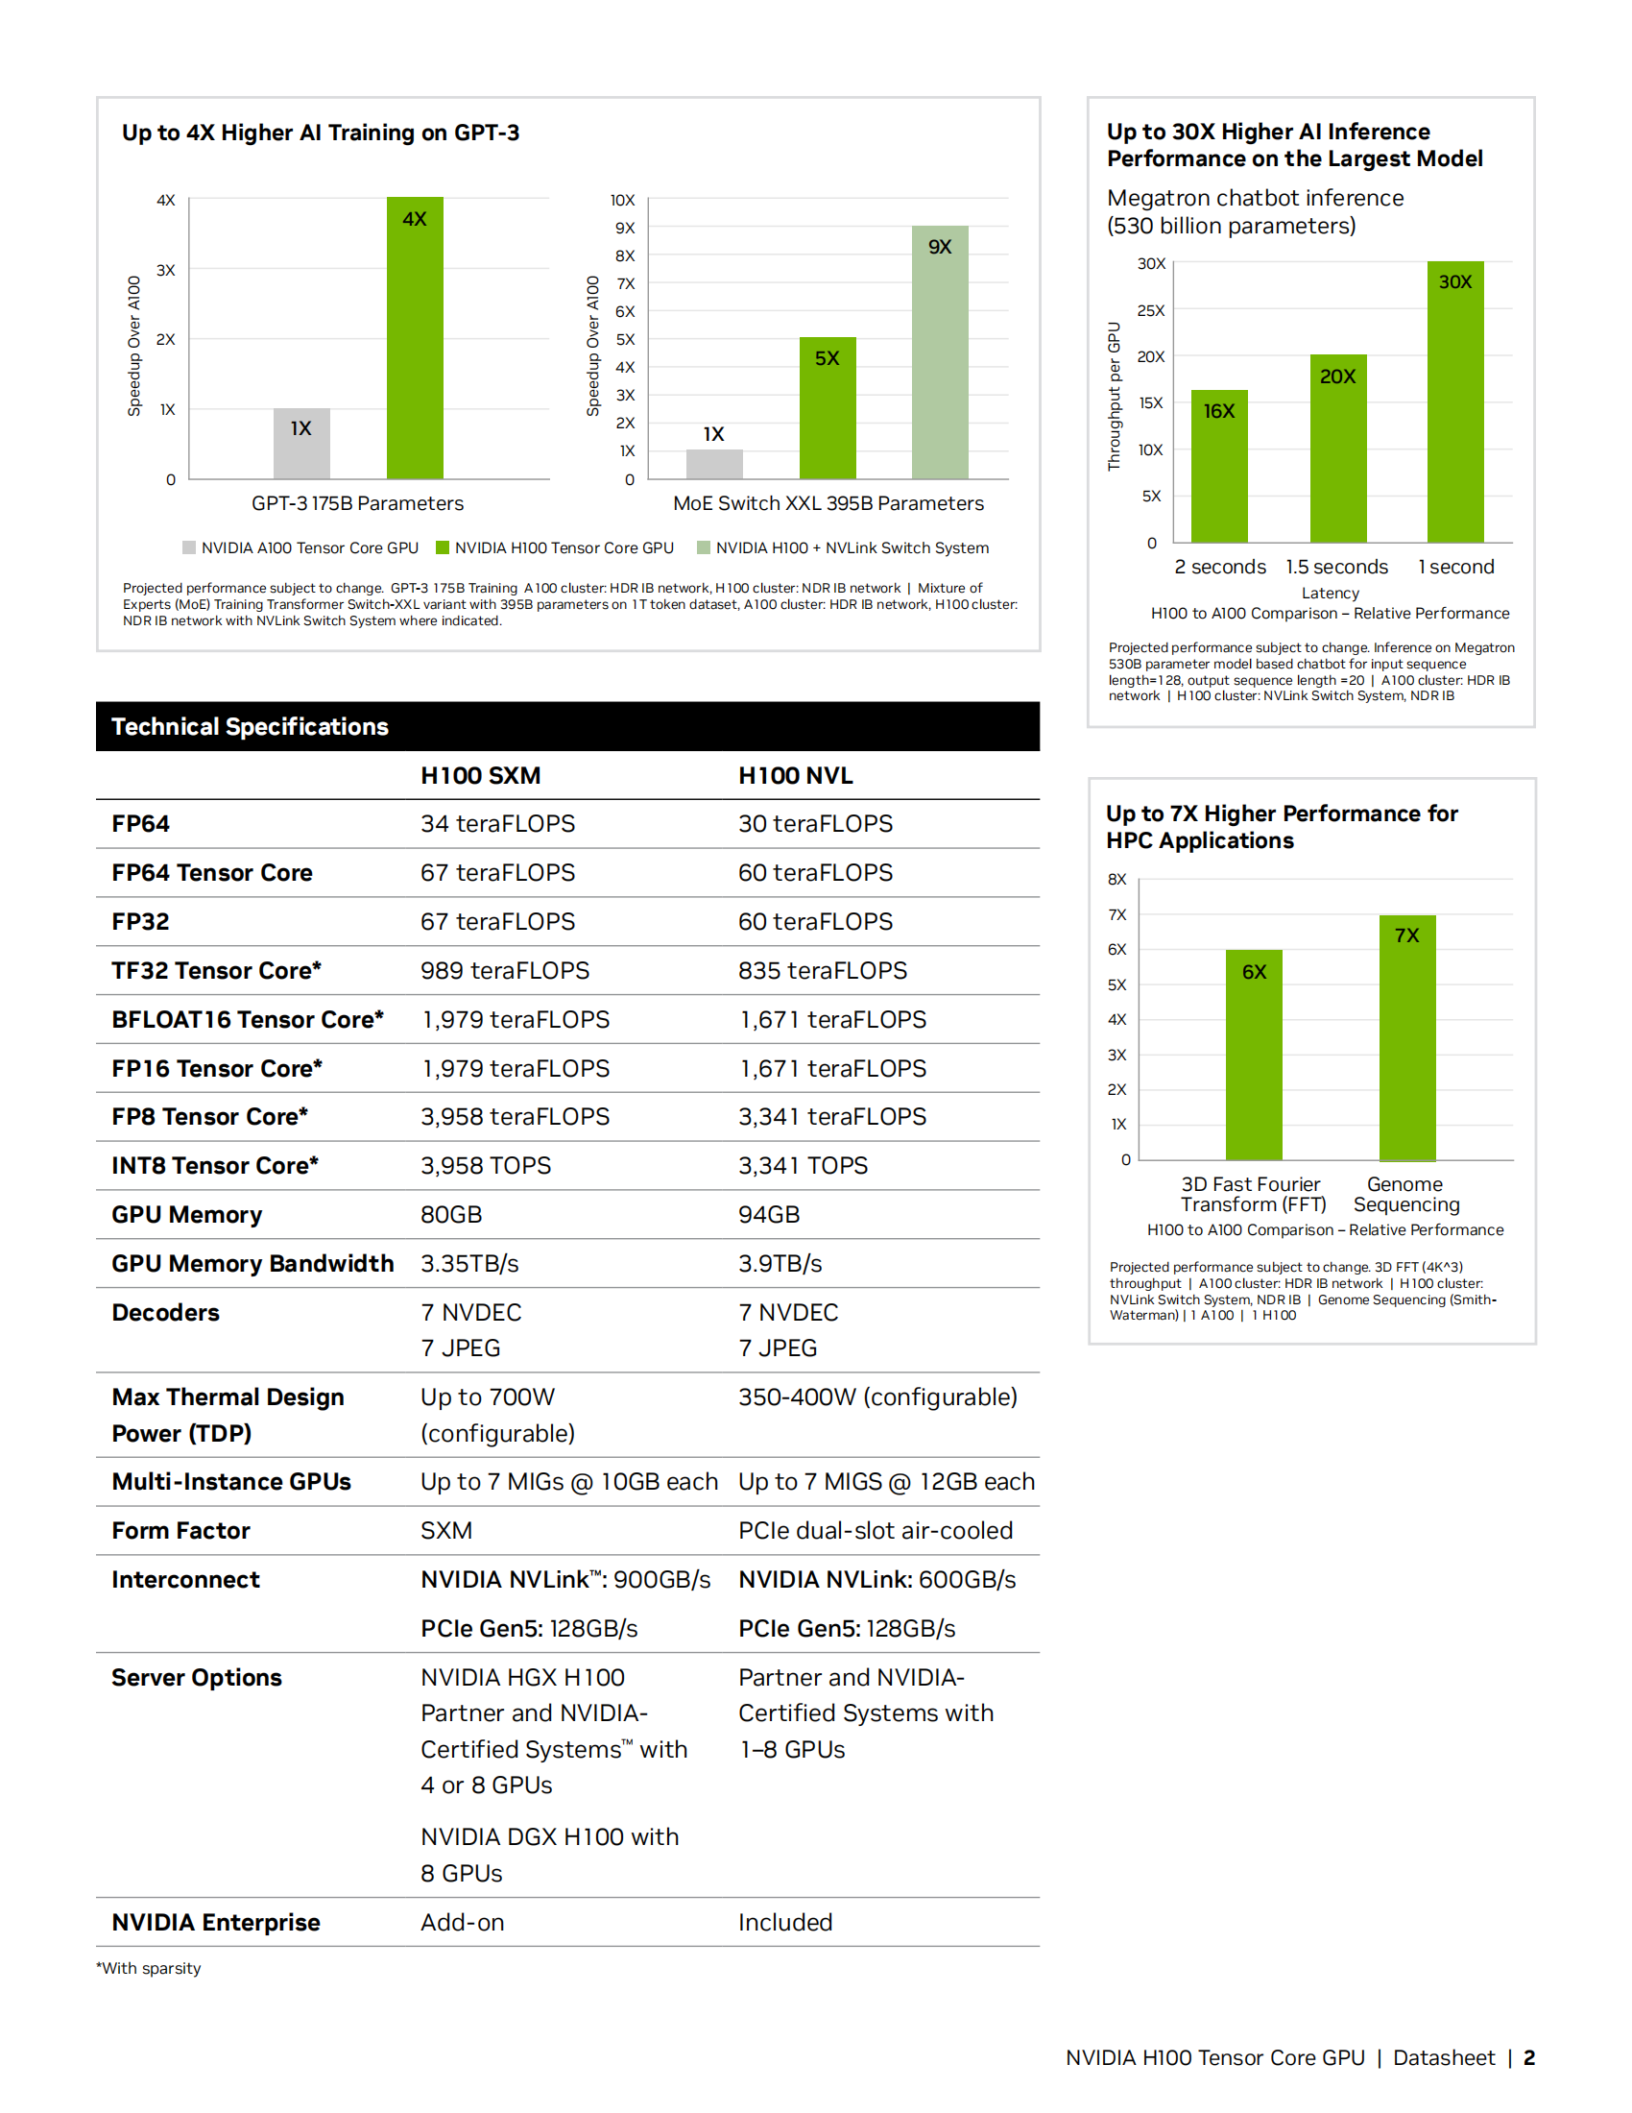
NVIDIA GPU性能对比
NVIDIA A100 GPU
NVIDIA H100 GPU

Slide 10
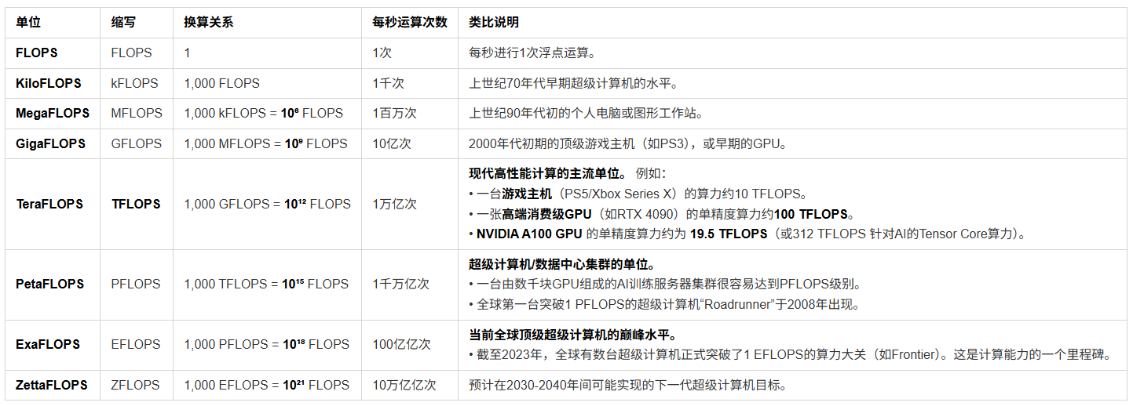
性能优劣分析

Slide 11
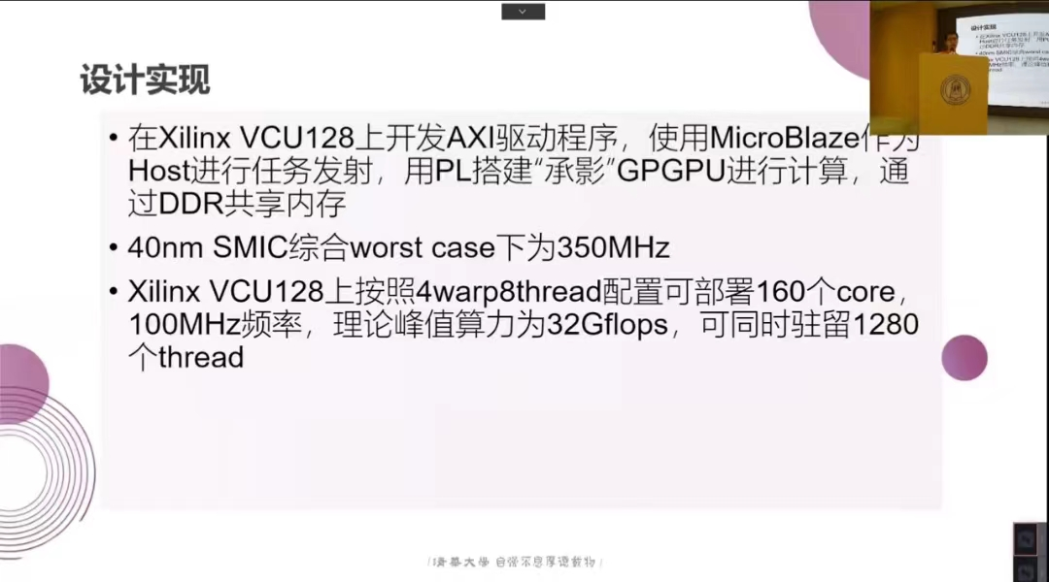
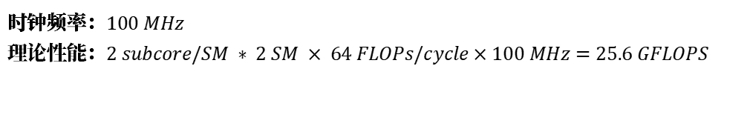
性能优劣分析
时钟频率：$100 MHz$
理论性能：$2 subcore/SM ∗ 2 SM × 64 FLOPs/cycle×100 MHz=25.6 GFLOPS$

Slide 12
NVIDIA GPU性能对比
NVIDIA A100 GPU
NVIDIA H100 GPU

Slide 13

谢谢观看！
日期：2025年12月8日

